Slide 1
MATSATI.COM Teaching Ministry
Website: https://www.matsati.com YouTube Channel: https://www.youtube.com/user/MATSATI/
ישעיהו מז:ט-טו / Isaiah 47:9-15
LIVE STREAM: 6:30 pm EST Thursday
New Telegram Channel: Messianic Ministries
https://t.me/MessianicMinistries
Focus: The Way of Life - Following Yeshua the Messiah with an emphasis on walking in His footsteps according to the Torah
A Community
for Learning
Discuss the Scriptures,
learn the languages,
and fellowship

Slide 2
Isaiah 47:9-15
ישעיהו מז:ט-טו
When Someone Claims to be Eternal
and Self-Existent
Isaiah / ישעיה
http://www.matsati.com

Slide 3
מבוא לישעיהו
Part 1
Isaiah / ישעיה
http://www.matsati.com

Slide 4
ספר דברים פרק יח
י לֹא-יִמָּצֵא בְךָ מַעֲבִיר בְּנוֹ-וּבִתּוֹ בָּאֵשׁ קֹסֵם קְסָמִים מְעוֹנֵן וּמְנַחֵשׁ וּמְכַשֵּׁף: יא וְחֹבֵר חָבֶר וְשֹׁאֵל אוֹב וְיִדְּעֹנִי וְדֹרֵשׁ אֶל-הַמֵּתִים: יב כִּי-תוֹעֲבַת יְהוָֹה כָּל-עֹשֵֹה אֵלֶּה וּבִגְלַל הַתּוֹעֵבֹת הָאֵלֶּה יְהוָֹה אֱלֹהֶיךָ מוֹרִישׁ אוֹתָם מִפָּנֶיךָ:
Devarim / Deuteronomy 18:10–12
18:10 There shall not be found among you any one that maketh his son or his daughter to pass through the fire, or that useth divination, or an observer of times, or an enchanter, or a witch, 18:11 Or a charmer, or a consulter with familiar spirits, or a wizard, or a necromancer. 18:12 For all that do these things are an abomination unto the LORD: and because of these abominations the LORD thy God doth drive them out from before thee. (KJV)
Isaiah / ישעיה
http://www.matsati.com

Slide 5
ספר ישעיה
Part 2
Isaiah / ישעיה
http://www.matsati.com

Slide 6
﻿ספר ישעיה פרק מז
﻿ט וְתָבֹאנָה לָּךְ שְׁתֵּי-אֵלֶּה רֶגַע בְּיוֹם אֶחָד שְׁכוֹל וְאַלְמֹן כְּתֻמָּם בָּאוּ עָלַיִךְ בְּרֹב כְּשָׁפַיִךְ בְּעָצְמַת חֲבָרַיִךְ מְאֹד: י וַתִּבְטְחִי בְרָעָתֵךְ אָמַרְתְּ אֵין רֹאָנִי חָכְמָתֵךְ וְדַעְתֵּךְ הִיא שׁוֹבְבָתֶךְ וַתֹּאמְרִי בְלִבֵּךְ אֲנִי וְאַפְסִי עוֹד: יא וּבָא עָלַיִךְ רָעָה לֹא תֵדְעִי שַׁחְרָהּ וְתִפֹּל עָלַיִךְ הוָֹה לֹא תוּכְלִי כַּפְּרָהּ וְתָבֹא עָלַיִךְ פִּתְאֹם שׁוֹאָה לֹא תֵדָעִי: יב עִמְדִי-נָא בַחֲבָרַיִךְ וּבְרֹב כְּשָׁפַיִךְ בַּאֲשֶׁר יָגַעַתְּ מִנְּעוּרָיִךְ אוּלַי תּוּכְלִי הוֹעִיל אוּלַי תַּעֲרוֹצִי: יג נִלְאֵית בְּרֹב עֲצָתָיִךְ יַעַמְדוּ-נָא וְיוֹשִׁיעֻךְ הֹבְרֵו [הֹבְרֵי] שָׁמַיִם הַחֹזִים בַּכּוֹכָבִים מוֹדִיעִים לֶחֳדָשִׁים מֵאֲשֶׁר יָבֹאוּ עָלָיִךְ: יד הִנֵּה הָיוּ כְקַשׁ אֵשׁ שְֹרָפָתַם לֹא-יַצִּילוּ אֶת-נַפְשָׁם מִיַּד לֶהָבָה אֵין-גַּחֶלֶת לַחְמָם אוּר לָשֶׁבֶת נֶגְדּוֹ: טו כֵּן הָיוּ-לָךְ אֲשֶׁר יָגָעַתְּ סֹחֲרַיִךְ מִנְּעוּרַיִךְ אִישׁ לְעֶבְרוֹ תָּעוּ אֵין מוֹשִׁיעֵךְ:
Isaiah / ישעיה
http://www.matsati.com

Slide 7
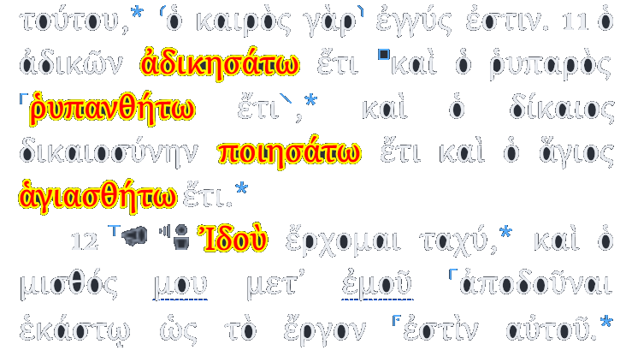
Revelation 22:11–12
22:11 He that is unjust, let him be unjust still: and he which is filthy, let him be filthy still: and he that is righteous, let him be righteous still: and he that is holy, let him be holy still. 22:12 And, behold, I come quickly; and my reward is with me, to give every man according as his work shall be. (KJV)
ἀδικέω (adikeō), to do wrong, commit injustice, deal unjustly, injure;
ῥύπος (rhypos), dirt, filth; ῥυπαρός (rhyparos), filthy, impure;
ποιέω (poieō), to do, make, accomplish, appoint;
ἅγιος (hagios), holy, sacred, subst. neut. holy thing, sanctuary;
Isaiah / ישעיה
http://www.matsati.com

Slide 8
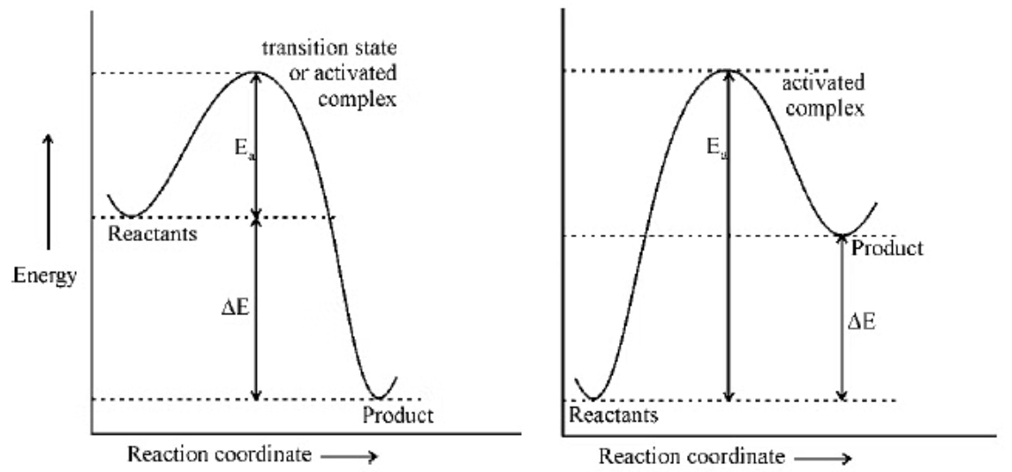
Isaiah / ישעיה
http://www.matsati.com

Slide 9
Rabbinic Literature
ספרות רבנית
Part 3
Isaiah / ישעיה
http://www.matsati.com

Slide 10
Targum Jonathan son of Uziel Isaiah 47:9-15
47:9 But these two things shall come to thee, in an appointed time, in one day, loss of children, and widowhood: they shall come upon thee in their perfection: notwithstanding the multitude of thy sorceries, notwithstanding the great strength of thine enchantments. 47:10 For thou hast trusted in thy wickedness: thou hast said, None seeth thee. Thy wisdom and thy knowledge have corrupted thee; thou hast said in thine heart, I am, and there is none else besides me. 47:11 Therefore shall evil come upon thee: thou shalt not know how to deprecate it; distress shall fall upon thee, and thou shalt not be able to remove it; a tumult shall come upon thee suddenly, unawares. 47:12 Persist now in thine enchantments; and in the multitude of thy sorceries, in which thou wast occupied from thy youth; if so be thou shalt be able to prevail. 47:13 Thou art wearied in the multitude of thy counsels. Let them now rise up, and save thee, who are familiar with the Zodiac of the heavens, who look at the stars, who make known appointed seasons: deceiving thee, saying, Thus it shall happen unto thee each month. 47:14 Behold, they shall be weak as stubble. The nations which are as strong as fire shall consume them, they shall not deliver themselves from the hand of the slayers: there shall be no remnant nor escaped of them, yea, not a place, in which one might deliver himself. 47:15 Thus shall the workers of thy lies be in thee, with whom thou wast occupied from thy youth; the princes of thy power, shall go into captivity; each one straight before his face, none shall save thee. (TgJ)
Isaiah / ישעיה
http://www.matsati.com

Slide 11
﻿ספר ישעיה פרק מז ט וְתָבֹאנָה לָּךְ שְׁתֵּי-אֵלֶּה רֶגַע בְּיוֹם אֶחָד שְׁכוֹל וְאַלְמֹן כְּתֻמָּם בָּאוּ עָלַיִךְ בְּרֹב כְּשָׁפַיִךְ בְּעָצְמַת חֲבָרַיִךְ מְאֹד: י וַתִּבְטְחִי בְרָעָתֵךְ אָמַרְתְּ אֵין רֹאָנִי חָכְמָתֵךְ וְדַעְתֵּךְ הִיא שׁוֹבְבָתֶךְ וַתֹּאמְרִי בְלִבֵּךְ אֲנִי וְאַפְסִי עוֹד: | לוגוס ט וְיֵיתיָן לִיך תַרתֵין אִלֵין זְמָן בְיֹומָא חַד תְכַל וְאַרמְלַן כִיד שַלמָן יֵיתיַן עְלַך בְסַגִיאוּת חַרשַך בִתקֹוף קִסמַך לַחדָא׃ י וְאִתרְחֵיצת בְבִשתִיך אְמַרת לֵית דְחָזֵי לִי חֻכמְתִיך וְדַעתִיך הִיא קַלקֵילתִיך וַאְמַרת בְלִבִיך אְנָא וְלֵית בָר מִנִי עֹוד׃ | ספריה ט וְיָתְיָן לִיךְ תַּרְתֵּין אִלֵין זְמַן בְּיוֹמָא חַד תְּכַל וְאַרְמְלוּ כִּדְשָׁלְמָן יֵיתוּן עֲלָךְ בִּסְגִיאוּת חָרָשָׁךְ בִּתְקוֹף קְסָמָךְ לַחֲדָא: י וְאִתְרְחֵיצְתְּ בְּבִישְׁתִּיךְ אֲמַרְתְּ לֵית דְחָזֵי לִי חוּכְמְתִיךְ וּמַדְעִיךְ הִיא קַלְקַלְתִיךְ וַאֲמַרְתְּ בְּלִבֵּיךְ אֲנָא וְלֵית בַּר מִינִי עוֹד:
Isaiah / ישעיה
http://www.matsati.com

Slide 12
Ibn Ezra on Isaiah 47:9:2
כתמםכתומם. כאשר היו הרעות שלמות והוא שם הפועל, וכל זה בעבור כשפיך:
In their perfection. When the evils *It is not clear whether I. E. meant by the evils the threatened punishment of the loss of children and widowhood or the sins of Babylon mentioned vers. 6, sqq. In the former case I. E. would probably have said these evils (הרעות האלה); in the other case it is rather at variance with the words, וכל זה בעבור, All these evils came over thee for, since the cause of the threatened evils is stated already by the word כתמם when they were complete. were complete. תמם is an infinitive. *It is the infinitive of תמם with the pronominal suffix –ם their.—All these evils came over thee for the multitude of thy sorceries, etc.
Rashi on Isaiah 47:10 Part 1
חכמתך ודעתך. חכמתך ורוע לבבך היא שובבתך הפכו לבך להיות שובבה אינווייז"א בלע"ז שבבך מדרך שאר הבריות:
your wisdom and your knowledge Your wisdom and the evil of your heart that perverted you. They turned your heart to be perverted, envesede in O.F. It perverted you from the way of other people (other daughters [mss. and K’li Paz]).
Isaiah / ישעיה
http://www.matsati.com

Slide 13
﻿ספר ישעיה פרק מז יא וּבָא עָלַיִךְ רָעָה לֹא תֵדְעִי שַׁחְרָהּ וְתִפֹּל עָלַיִךְ הוָֹה לֹא תוּכְלִי כַּפְּרָהּ וְתָבֹא עָלַיִךְ פִּתְאֹם שׁוֹאָה לֹא תֵדָעִי: יב עִמְדִי-נָא בַחֲבָרַיִךְ וּבְרֹב כְּשָׁפַיִךְ בַּאֲשֶׁר יָגַעַתְּ מִנְּעוּרָיִךְ אוּלַי תּוּכְלִי הוֹעִיל אוּלַי תַּעֲרוֹצִי: יג נִלְאֵית בְּרֹב עֲצָתָיִךְ יַעַמְדוּ-נָא וְיוֹשִׁיעֻךְ הֹבְרֵו [הֹבְרֵי] שָׁמַיִם הַחֹזִים בַּכּוֹכָבִים מוֹדִיעִים לֶחֳדָשִׁים מֵאֲשֶׁר יָבֹאוּ עָלָיִךְ: | לוגוס יא וְתֵיתֵי עְלַך בִשתָא לָא תִידְעִין לְמִבעֵי עְלַה וְתִפֹול עֲלַך עָקָא לָא תִיכְלִין לְאַעדָיוּתַה וְיֵיתֵי עֲלַך בִתכֵיף אִתרְגֹושָא לָא תִידְעִין׃ יב קוּמִי כְעַן בְקִסמַך וּבסַגִיאוּת חַרשַך דַהֲוֵית מִתעַסְקָא בְהֹון מִיָנְקוּתִיך מָאִים תִיכְלִין לַהְנָאָה ‭>‬מָא אִם‭‬‭<‬ תִיכְלִין לְמִתקַף׃ יג לְאִית בְסַגִיאוּת מִלכָך יְקוּמוּן כְעַן וְיִפרְקוּנִיך דַהְוֹו מְסַכַן לְמַזְלָת שְמַיָא חָזַן בְכֹוכְבַיָא מְהֹודְעִין בְזִמנַיָא מַטעַן לִיך לְמֵימַר כֵין עְתִיד לְמֵיתֵי עְלַך יְרַח בִירַח׃ | ספריה יא וְתֵיתֵי עֲלָךְ בִּישְׁתָּא לָא תֵדְעִין לְמִבְעֵי עֲלָהּ וְתִיפּוֹל עֲלָךְ עָקָא לָא תִיכְּלִין לְאַעְדָיוּתָהּ וְתֵיתֵי עֲלָךְ בִּתְכֵּיף אִתְרְגוּשָׁא לָא תִידְעִין: יב קוּמִי כְעַן בְּקִסוּמִיךְ וּבְסַגְיוּת חָרָשִׁיךְ דַהֲוֵית מִתְעַסְקָא בְּהוֹן מִיַנְקוּתִיךְ מָאִים תִּכְלִין לַהֲנָאָה מָאִים תִּכְלִין לְמִתְקַף: יג לָאֵית בִּסְגִיאוּת מַלְכַּךְ יְקוּמוּן כְּעַן וְיִפְרְקוּנִיךְ דְמַסְכִּין לְמַזָלַת שְׁמַיָא וּדְחָזָן בְּכוֹכְבַיָא מְהוֹדְעִין זִמְנַיָא מַטְעָן לִיךְ לְמֵימָר כֵּן עֲתִיד לְמֵיתֵי עֲלָךְ יְרַח בִּירָח:
Isaiah / ישעיה
http://www.matsati.com

Slide 14
Derashot HaRan 11:37
From the continuation of the parshah, however ("Because these nations which you will inherit give heed to soothsayers and diviners…"), it would seem that the plain meaning of the verse parallels what was stated above in respect to the lot of the Cohanim after their exclusion from a portion and an inheritance with all of Israel, the idea there being: "Since I have excluded them from inheritance and possession, I must provide for their needs in some other way." Here, too, we have a parallel situation, viz.: It is well known that all peoples have a consuming desire to know their destiny in all of its details. This desire is even more pronounced in their kings, who have an even greater need for such knowledge. Therefore, after all of these practices were banned to them, it was necessary to make a kind of restitution, so that they would not be in a position of disadvantage to the other nations at the very beginning of their enterprise. The parshah, therefore, continues: "You will be tamim with the L-rd your G-d," "tamim" unquestionably being used here in the sense of "complete." That is: do not fear that you will lack anything by giving up these practices that have been forbidden to you, for you will be "complete" with the L-rd your G-d — you will lack for nothing. For though the Blessed One forbade all these things to you, He has made you much more complete in doing so. This is the intent of the juxtaposition: "Because these nations which you will inherit give heed to soothsayers and diviners."
Isaiah / ישעיה
http://www.matsati.com

Slide 15
Derashot HaRan 11:37
That is, the ultimate in their foreknowledge of their affairs and their details is gained by way of soothsayers and mediums. And this knowledge, in itself, is deficient. For though the soothsayers and diviners may be able to foretell some aspects of the future, their knowledge in no way enables them to foretell all. As the prophet says in mockery of Pharaoh (Isaiah 47:13): "Let now the astrologers, the star-gazers, the monthly prognosticators stand up and save you from something of what will come upon you," concerning which our rabbis of blessed memory have it by tradition (Genesis Rabbah 5:2): "Something, but not all." What is more, they misinterpret what they see, so that their foreknowledge may result in loss contrary to their anticipated gain! Therefore, the benefit of the soothsayers and diviners is not complete, but extremely deficient. But (Deuteronomy 18:14): "You have not been thus consigned by the L-rd your G-d"; for He has provided prophets for you to fulfill all that you turn to them for. This is the intent of (Ibid 15): "A prophet from your midst, from your brothers, such as I, will the L-rd your G-d establish for you. Him shall you heed." And it is well known that the prophet's benefit lies not only in his commandments respecting the laws of the Torah, but also in his apprising us of what we cannot see (what the diviners were formerly solicited for), as in the episode of Saul and the asses.
Isaiah / ישעיה
http://www.matsati.com

Slide 16
Rashi on Isaiah 47:13 Parts 1-2
הוברי שמים. י"ת כמו צופי שמים דמסכן למזלת שמיא דימהו לברה כחמה (שיר השירים ו׳:י׳) ולברור מללו (איוב לג) וכן חברו מנחם עמהם מבררי הליכת המזלות וכה פתרונו יען אשר לא יוכלון הקוסמים לעמוד על דעת רגעי היום ולילה עד ברור להם השמים לטוהר וגם מיכה אמר בנבואה (מיכה ג) חשכם להם מקסום לימד כי ביום מחשך יחתמו הכוכבים ולא יוכלו לקסום:
astrologers Heb. הֹבְרֵי שָׁמַיִם. Jonathan renders it like ‘the gazers of the heavens,’ who gaze at the constellations of the heavens. He compares it to (Song 6:10) “Clear (בָּרָה) as the sun,” and to (Job 33: 3) “Spoke a clear (בָּרוּר) word.” And so did Menahem associate it with them (Machbereth Menahem p. 47f.); those who clarify the orbit of the constellations, and he interpreted it thus because the diviners are unable to determine the seconds of the day and the night until the heaven is perfectly clear to them. Micah, too, said in prophecy (3:6), “It has become too dark for you to divine.” This teaches us that on a dark day the stars are sealed, and they cannot divine (ibid. p. 13).
מודיעים לחדשים מאשר יבאו עליך. כי בהתחדש הלבנה רואים בשעת מולדתה מקצת ממה שעתיד לבא ואין יודעין כל הבירור לכך נאמר מאשר וכן הוא אומר במקום אחר (לעיל ח) המצפצפים והמהגים כעופות הללו שמצפצפין ומהגי' ואין יודעים על מה:
the monthly prognosticators of what will come upon you For when the moon is in its first phase [lit. renewed], they see at the time of its ‘birth’ part of what is destined to come, but they do not know it clearly. Therefore, it is stated, “of what.” Similarly, he says elsewhere (supra 8:19): “who chirp and mutter,” like these birds who chirp and mutter and do not know why.
Isaiah / ישעיה
http://www.matsati.com

Slide 17
﻿ספר ישעיה פרק מז יד הִנֵּה הָיוּ כְקַשׁ אֵשׁ שְֹרָפָתַם לֹא-יַצִּילוּ אֶת-נַפְשָׁם מִיַּד לֶהָבָה אֵין-גַּחֶלֶת לַחְמָם אוּר לָשֶׁבֶת נֶגְדּוֹ: טו כֵּן הָיוּ-לָךְ אֲשֶׁר יָגָעַתְּ סֹחֲרַיִךְ מִנְּעוּרַיִךְ אִישׁ לְעֶבְרוֹ תָּעוּ אֵין מוֹשִׁיעֵךְ: | לוגוס יד הָא הְוֹו חַלָשִין כְקַשָא עַמְמַיָא דְתַקִיפִין כְאִישָתָא שֵיצִיאוּנוּן לָא יְשֵיזְבוּן יָת נַפשְהֹון מִיַד קָטֹולִין לֵית לְהֹון שְאָר וּמשֵיזֵיב אַף לָא אְתַר לְאִשתֵיזָבָא בֵיה׃ טו כֵין הְוֹו בִיך עוּבָדֵי שִקרִיך דַהוֵית מִתעַסְקָא בְהֹון מִיָנְקוּתִיך שִלטֹונֵי תֻקפַך גְבַר לָקֳבֵיל אַפֹוהִי גְלֹו לֵית דְפָרִיק לִיך׃ | ספריה יד הָא הֲווֹ חֲלָשִׁין כְּקַשָׁא עַמְמַיָא דְתַקִיפִין כְּאֶשְׁתָּא שֵׁיצִיאוּנוּן לָא יְשֵׁיזְבוּן יַת נַפְשְׁהוֹן מִיַד קָטוֹלִין לֵית שְׁאָר וּמְשֵׁיזֵיב אַף לָא אֲתַר לְאִשְׁתֵּיזָבָא בֵיהּ: טו כֵּן הֲווֹ בִיךְ עוֹבָדֵי שְׁקָרַיִךְ דַהֲוֵית מִתְעַסְקָא בְּהוֹן מִיַנְקוּתִיךְ שִׁלְטוֹנַי תּוּקְפִיךְ גְבַר לָקֳבֵיל אַפּוֹהִי גְלוּ לֵית דְפָרִיק לִיךְ:
Isaiah / ישעיה
http://www.matsati.com

Slide 18
Rashi on Isaiah 47:15 Part 1
איש לעברו תעו. איש לדרכו אל עבר פניו:
each one strayed to his side, each one to his way, to the side of his face [i.e., each one wandered away in the direction he was facing].
Implications of Turning Away from God
Spiritual Loss: When individuals turn away from God's path, they risk losing their spiritual connection and intimacy with Him. It leads to a separation from the source of life and wisdom.
Emotional Turmoil: Straying from God's ways can result in emotional and mental turmoil. The absence of faith and disobedience disrupts our fellowship with Him.
Strained Relationships: Turning away from the God of Israel affects relationships—both with God and with others. It can strain our connections with family, friends, and community.
Moral Decay: Ignoring God's calls for repentance can lead to moral decay. We may compromise our values and engage in harmful behavior.
Loss of Community and Support: Straying from God isolates us. We lose the support and guidance that come from being part of a faith community.
Isaiah / ישעיה
http://www.matsati.com

